Slide 1
Парадоксы грамматической категории одушевленности- неодушевленности существительных.
ЦЕЛЬ: показать отличие грамматической категории одушевленности от лексического понятия "одушевленный - неодушевленный" предмет.
СЛОВАРЬ:
Парадокс - странное мнение или высказывание, противоречащее здравому смыслу.
Категория - научное понятие, выражающее свойства, качества предметов, объединенных общностью признаков.

Slide 2

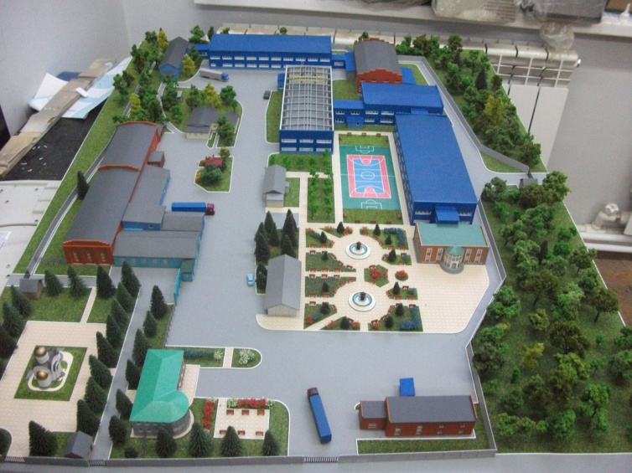
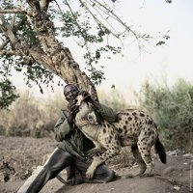
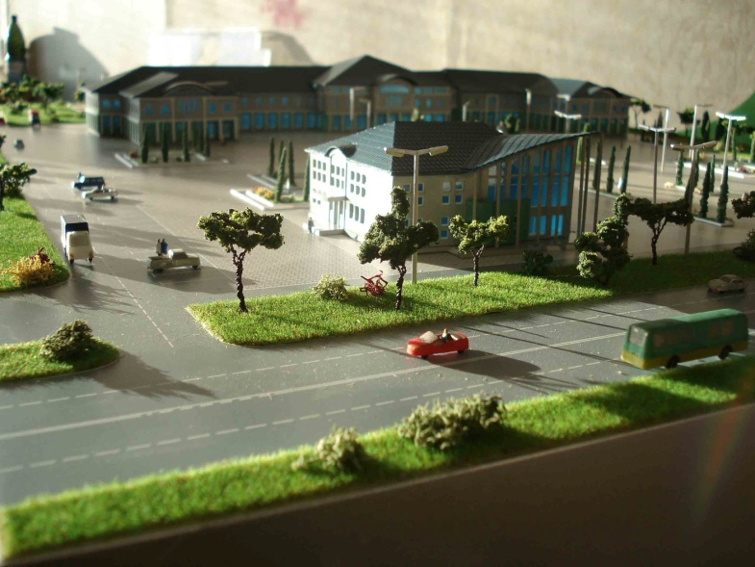
1. ВВОДНОЕ СЛОВО:
Все мы знаем, что в жизни тот мир, который окружает нас, состоит из предметов материальных и нематериальных: идем по улице - видим людей, движущийся транспорт, здания, деревья, животных, дышим воздухом. И в этом многообразии предметов понимаем, что люди и животные - это одушевленные, а машины, здания, деревья, воздух - неодушевленные.
Кажется, что все предельно ясно.

Slide 3
Но в грамматике распределение существительных по принципу одушевленный - неодушевленный предмет имеет некоторые особенности.
Чтобы определить с грамматической точки зрения одушевленный или неодушевленный предмет, нужно существительное поставить во множественное число и сравнить окончания Р. и В. падежей. Если они совпадают, то существительное относится к категории одушевленных. Если же совпадают окончания И. и В. падежей, то существительное неодушевленное.

Slide 4
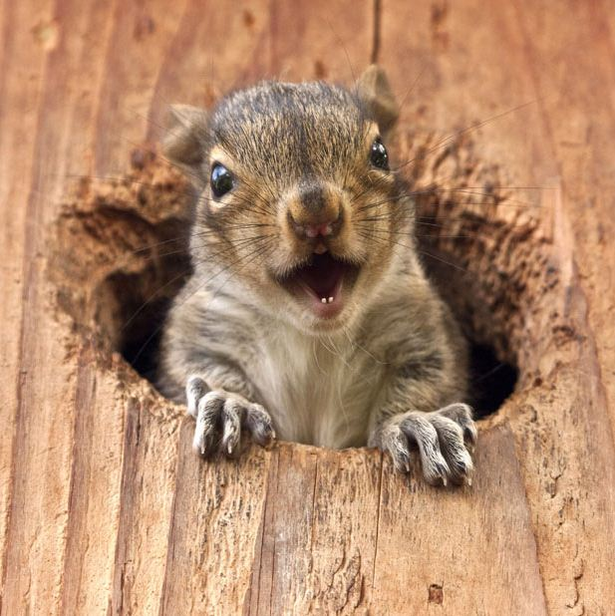
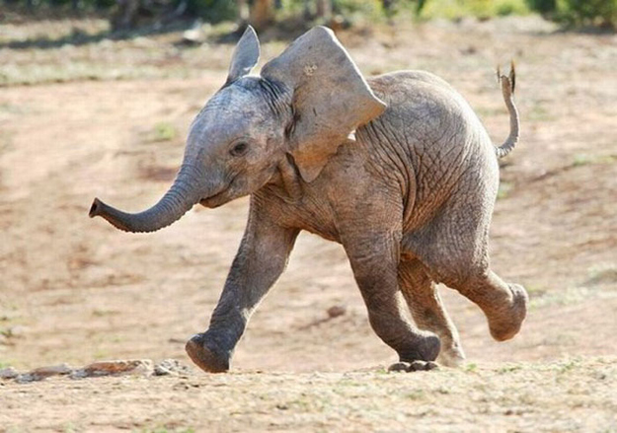
2. ТРЕНИНГОВЫЕ УПРАЖНЕНИЯ.
Берем существительное ЖИВОТНОЕ. Ставим его во множественное число в трех падежах и сравниваем окончания.
- Будет ли возникать сомнение, какой вопрос поставить к данному существительному?
(Нет. Совершенно четко осознаем, что на лексическом уровне - оно одушевленное).
Итак: три падежа
И. Кто? Животные
Р. Кого? Животных
В. Кого? Животных

Slide 5
ВЫВОД: существительное одушевленное и с грамматической точки зрения и с лексической. Действительно, вопрос, заданный к данному существительному, и падежные окончания Р. и В. падежей указывают на одушевленность существительного и предмета, который назван этим существительным.

Slide 6
Но в грамматике бывают парадоксы, когда неодушевленный предмет с точки зрения лексики в грамматике, наоборот, превращается в существительное одушевленное.

Slide 7
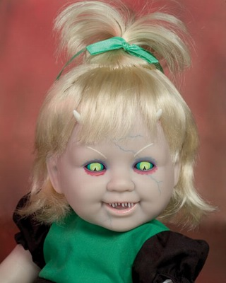
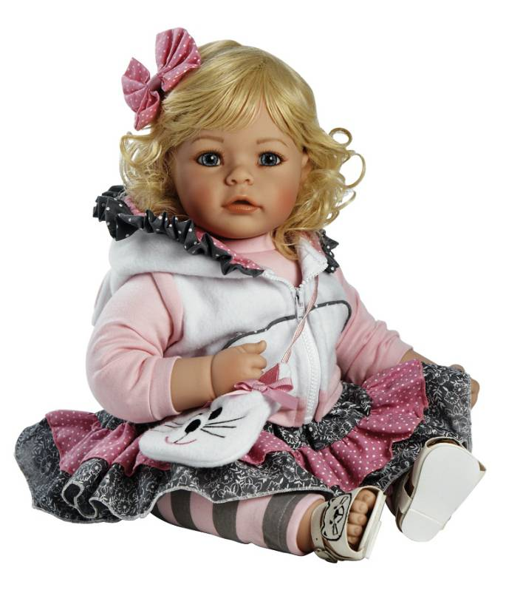
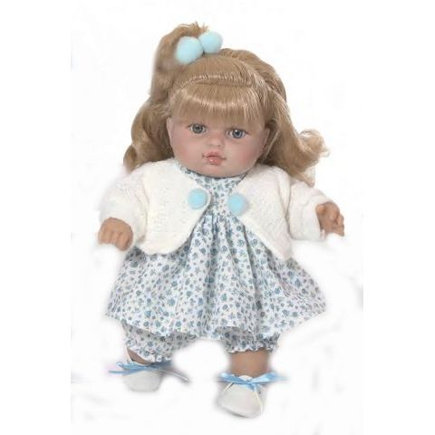
Берем слово КУКЛА
- Какой вопрос зададим?
Что?
Проверяем.
И. Что? Куклы
Р. Чего? Кукол
В. Что? Кукол

Slide 8
Совпадают Р. и В. падежи, значит с точки зрения грамматики это существительное одушевленное, а в лексическом толковании - это игрушка - неодушевленный предмет.

Slide 9
А вот ещё один парадокс. Слово НАРОД.
Дадим лексическое толкование.
Народ - совокупность людей, т. е. все люди, живущие в границах одного государства и говорящие на одном языке.
Кажется: все предельно ясно, люди - существительное одушевленное и вопрос ставим кто? люди, народ. Давайте проверим

Slide 10

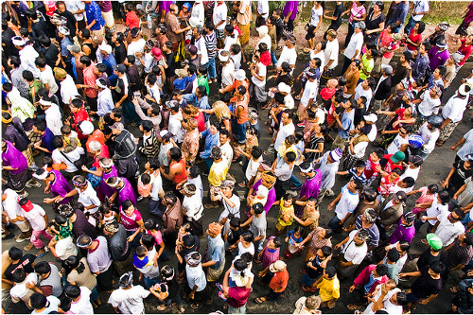
И. Кто? народы
Р. Кого? народов
В. Кого? Народы
В чем же здесь парадокс?
В том, что вопрос задаем вроде бы к существительному одушевленному, а по окончаниям Р. и В. падежей видим несовпадение. Совпадение И. и В. падежей таким, образом, делаем выводы: существительное народ - неодушевленное.

Slide 11
Проверим, является ли слово народ исключением, или в русском языке есть еще слова, которые парадоксальным образом в грамматике превращаются из одушевленных в неодушевленные

Slide 12
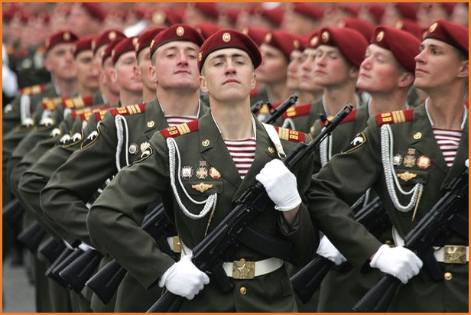
Берем слово ВОЙСКО.
- Подумаем, какой вопрос больше подходит: кто? или что?
Будем исходить из лексического значения.
Войско - армия, вооруженные силы государства. Всё кажется понятным: армия состоит из людей, солдат, значит существительное.
тогда какой же по смыслу больше подходит вопрос: кто? войска или что войско. Вопрос: что?
Итак: И. Что? войска
Р. Чего? войск
В. Что? войска

Slide 13
Вывод: Исходя из лексического толкования войско - слово, относящееся к одушевленным предметам, а в грамматике вопрос и окончания И. и В. Падежей указывают на неодушевленное существительное.
На этом парадоксы не заканчиваются. В русском языке сложилась такая ситуация, когда одно и тоже слово может быть существительным и одушевленным и неодушевленным. Вы спросите меня, как такое возможно? Все будет зависеть от лексического толкования слова.

Slide 14
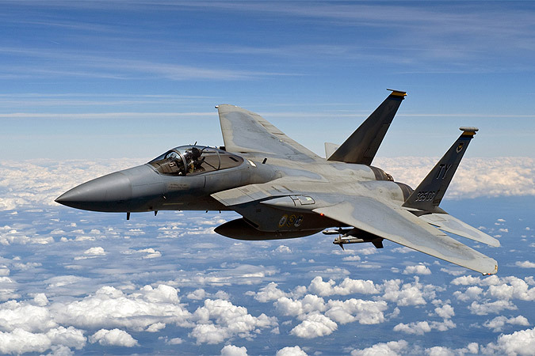
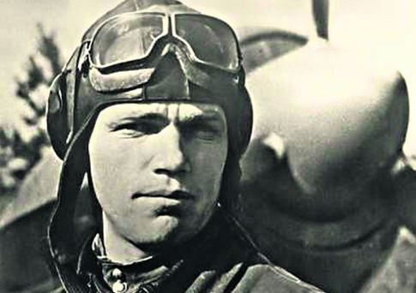
Возьмем слово ИСТРЕБИТЕЛЬ.
Слово многозначное, имеет два значения:
Истребитель:1. Боевой самолет для уничтожения авиации противника. 2. Летчик, который летает на самолете-истребителе.
В первом значении:
И. Что? истребители
Р. Чего? истребителей
В. Что? истребители

Slide 15
Вывод: существительное неодушевленное.
Во втором значении:
И. Кто? истребители
Р. Кого? истребители
В. Кого? истребителей
Вывод: существительное одушевленное.

Slide 16
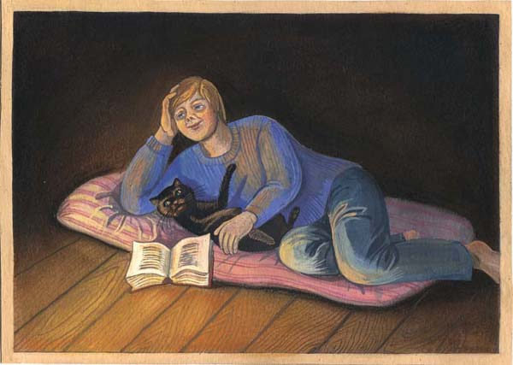
А теперь возьмем не очень благозвучное для слуха слово ТЮФЯК. Оно тоже многозначное.
Тюфяк - 1. Мешок, набитый соломой или сеном и служащий постелью. 2. (перен.) Вялый, безвольный, медлительный человек.
Во втором значении слово имеет экспрессивную окраску - негативный оттенок

Slide 17
Сравним оба значения:
И. Что? тюфяки неодушевленное неодушевленное
Р. Чего? тюфяков
В. Что? тюфяки
И. Кто? Тюфяки
Р. Кого? тюфяков
В. Кого? тюфяков одушевленное

Slide 18
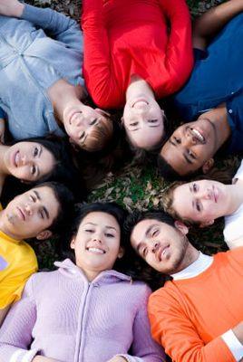
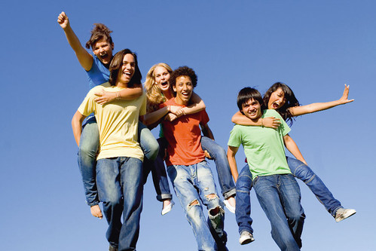
А вот ещё один парадокс.
Посмотрите на слово МОЛОДЕЖЬ
- Какого числа существительное?
(Ответы могут быть разными и единственного и множественного числа)

Slide 19
ОТВЕТ: Ни единственное, ни множественное числа, хотя в лексическом толковании заложено понятие множественности, т.е. все молодые люди, много молодых людей. Это т.н. собирательное существительное.
Тогда берем его в исходной форме и ставим в наши три падежа
И. Кто? молодежь
Р. Кого? молодежи
В. Кого? молодежи
Парадокс налицо: вопросы задаем как к существительному одушевленному, а в грамматике оно неодушевленное, т.к. совпадают окончания И. и В. падежей.

Slide 20
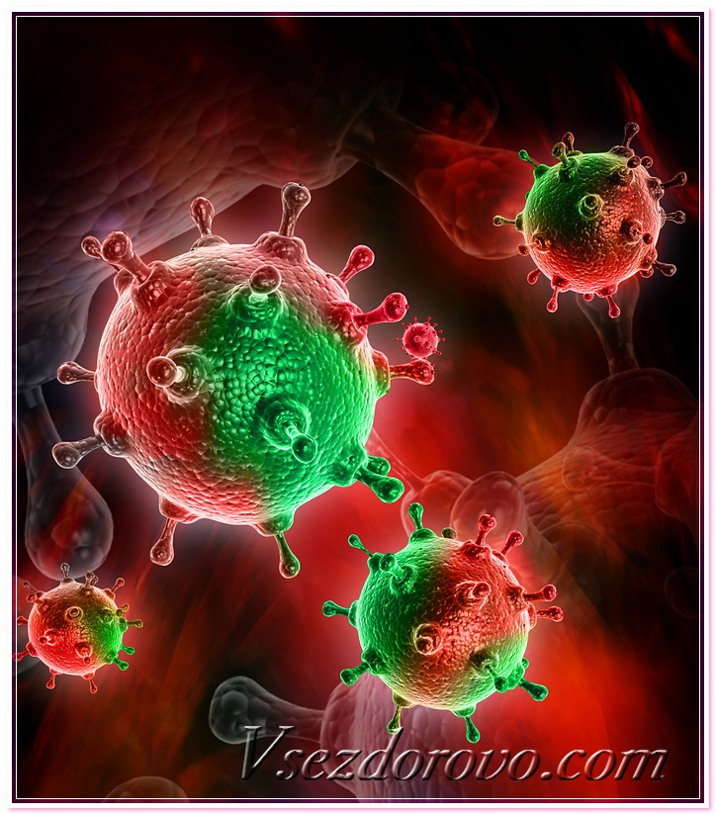
Я вам предлагаю слово БАКТЕРИЯ.
- Какой вопрос будете задавать: кто? или что?
Смысловой вопрос что?
Проверяем: И. Что? бактерии
Р. Чего? бактерий
В. Что? бактерий

Slide 21
ВЫВОД: И вопрос, и окончания И. и В. падежей указывают на неодушевленное существительное. Но с лексической точки зрения бактерии - это живые микроорганизмы, способные двигаться и размножаться. Действительно, если посмотреть в микроскоп, то увидим, что они живые, а стало быть, одушевленные, но в грамматике существительное бактерии - неодушевленное.

Slide 22
ЗАКЛЮЧЕНИЕ:
Итак, мы сегодня рассмотрели парадоксальное явление в русском языке, когда слова на предметном уровне и в грамматике могут вступать в противоречие.

Slide 23
ДОМАШНЕЕ ЗАДАНИЕ
Определить: к одушевленным или неодушевленным относятся слова: ТАБУН, СЕМЬЯ, ТОЛПА, НАСЕКОМОЕ, СТАЯ.

